Slide 1
Η Μεταμόρφωση του Χριστού: Φανέρωση της θεϊκής μεγαλοσύνης του πριν από τα Πάθη του
Επιμέλεια: Κατσουλάκου Στυλιανή
Τμήμα: Β2
Σχολικό Έτος: 2015-2016

Slide 2
Ερώτηση
Για ποιο θέμα συνομίλησε ο Ιησούς με τον Μωυσή και τον Ηλία; Αυτό και όλα όσα είδαν, άκουσαν και ένιωσαν οι τρεις μαθητές στο Θαβώρ, πιστεύετε ότι θα μπορούσαν να τους βοηθήσουν να αντέξουν να δουν τον Δάσκαλό τους σταυρωμένο λίγο αργότερα;

Slide 3
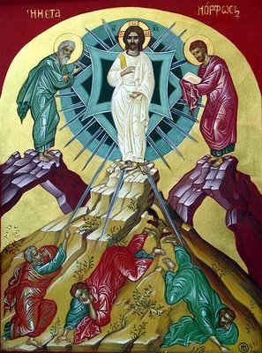
Απάντηση
Το θέμα της συνομιλίας ήταν ο θάνατος του Ιησού, με τον οποίο θα ολοκληρωνόταν η αποσταλή του στην Γη.
Η Μεταμόρφωση του Χριστού έχει ως στόχο την προετοιμασία των μαθητών για το Πάθος που θα ακολουθήσει.

Slide 4
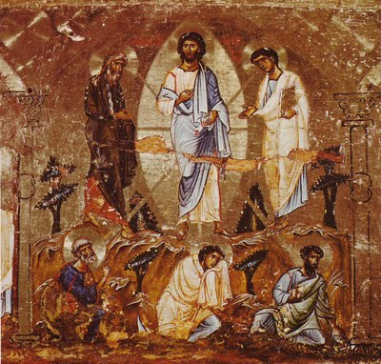
Απάντηση
Οι μαθητές με την εμπειρία του γεγονότος της Μεταμόρφωσης πλησίαζαν περισσότερο το Χριστό και ζουν μια πτυχή της Βασιλείας του Θεού. Από τη συνομιλία του Ιησού με τον εκπρόσωπο του Νόμου και τον εκπρόσωπο των Προφητών, οι μαθητές άρχισαν να κατανοούν ότι στο πρόσωπο του δασκάλο τους εκπληρώθηκαν όλες οι υποσχέσεις του Θεού για την ανθρώπινη σωτηρία.

Slide 5
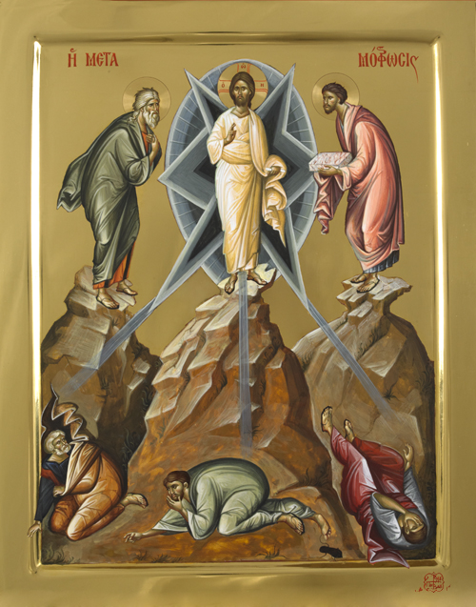
Απάντηση
Η προετοιμασία της ανθρωπότητας ολοκληρώνεται και βρίσκει τον προορισμό της. Η εμπειρία τους αυτή θα τους βοηθήσει να καταλάβουν ότι τα Πάθη και ο σταυρικός θάνατος του Ιησού δεν θα συμβούν από αδυναμία του Κυρίου τους.

Slide 6
ΤΕΛΟΣ!

